Slide 1


Генератор случайных чисел на основе цепи Чуа
Целью исследования является получение случайной двоичной последовательности с помощью численной и экспериментальной реализации схемы Чуа.
Олег Опякин, студент второго курса ФРТК
Константин Лишик, студент второго курса ФАКТ
Даниил Викульцев, студент второго курса ЛФИ
Научный руководитель: Станислав Виноградов

Slide 2
План исследования
Цели
Математическая модель схемы
Установка
Получение случайных чисел
Обработка данных и результаты

Slide 3
Цели
Описать поведение цепи Чуа
Разработать метод получения последовательностей случайных чисел
Подтвердить случайность полученных последовательностей

Slide 4
МАТЕМАТИЧЕСКАЯ МОДЕЛЬ СХЕМЫ

Slide 5
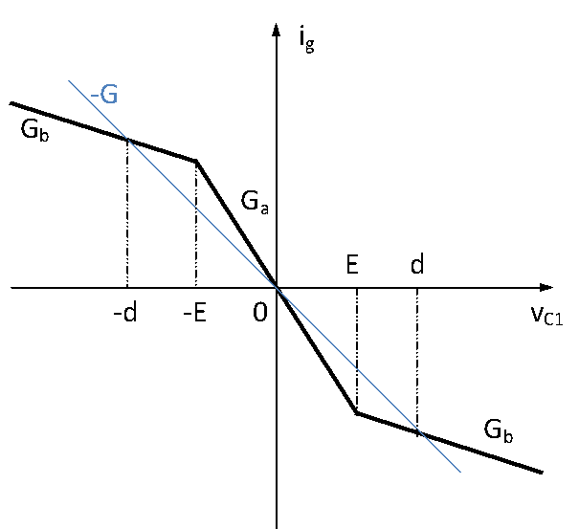
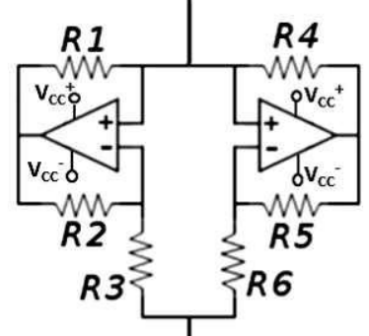
Диод Чуа
ВАХ диода Чуа
Электронная схема диода Чуа

Slide 6
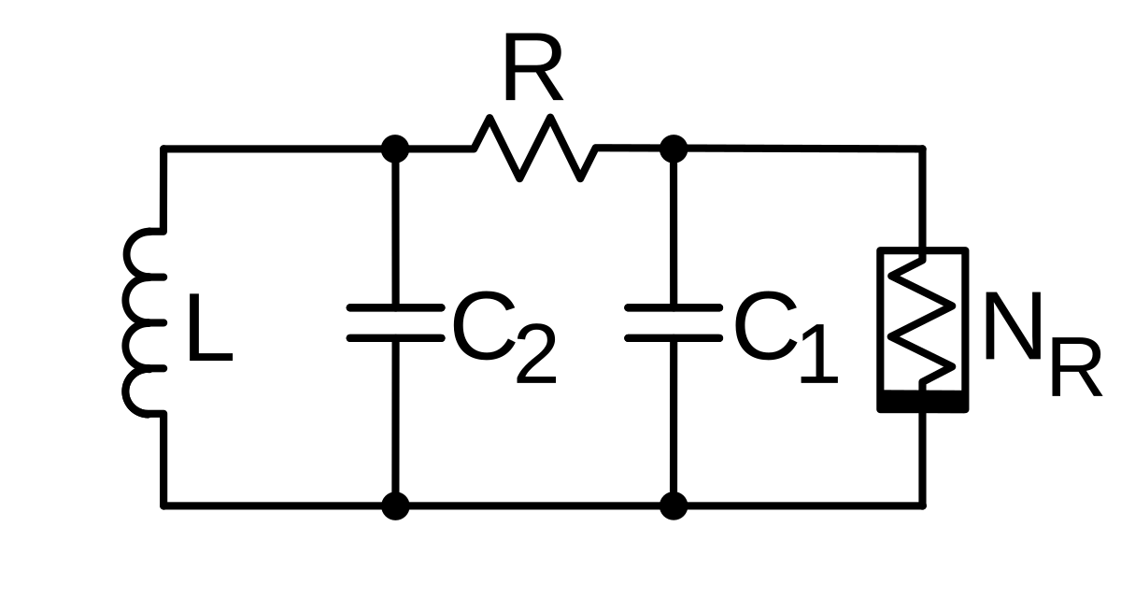
Цепь Чуа
Хаотические колебания:
Напряжения на C1 и C2
Ток через L

Slide 7
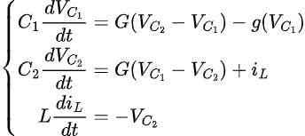
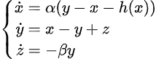
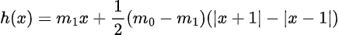
Математическая модель
- из законов Кирхгоффа
- Безразмерные коэффициенты
- Функция, описывающая диод Чуа

Slide 8
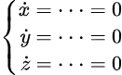
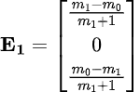
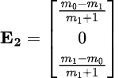
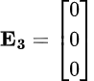
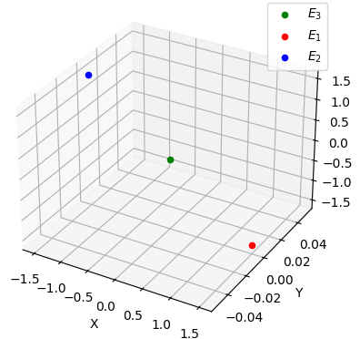
Положения равновесия
Положения равновесия

Slide 9
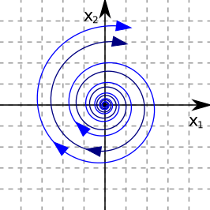
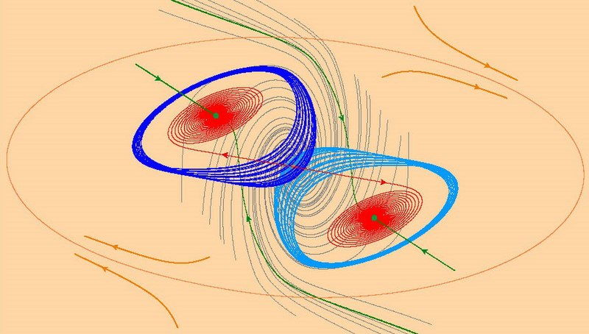
Фазовый портрет
Неустойчивые “3-D фокусы”
Устойчивый “3-D фокус”
Обобщая:
Неустойчивый 2-D фокус
Положения равновесия должны совпасть с E1, E2 и E3
Система будет эволюционировать от E1 и E2, к E3

Slide 10
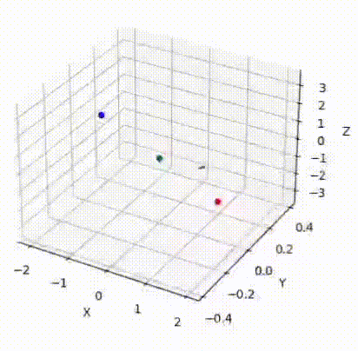
Численное решение
Метод Эйлера, реализованный с помощью Python:
Положения равновесия совпадают с E1, E2 и E3
Система эволюционирует из E1 и E2
Неопределённое поведение возле E3

Slide 11
УСТАНОВКА

Slide 12
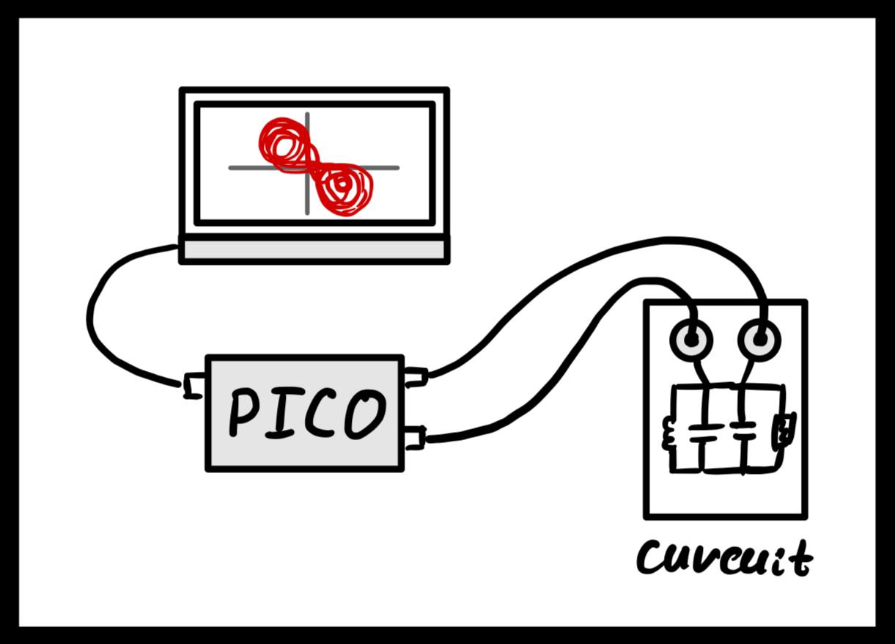
Экспериментальная установка

Slide 13
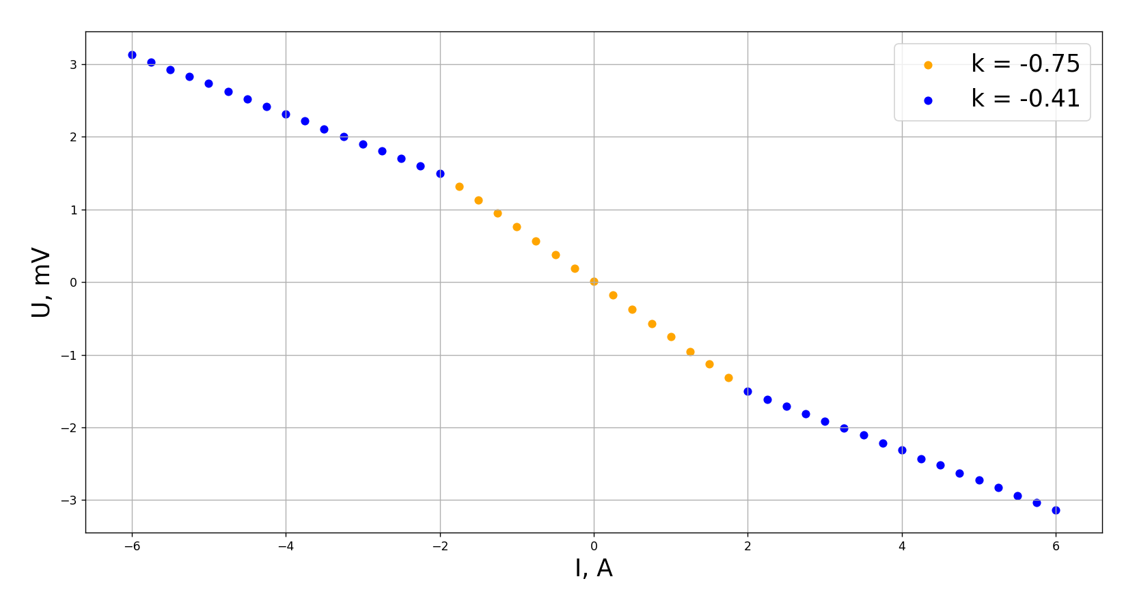
Параметры диода Чуа

Slide 14
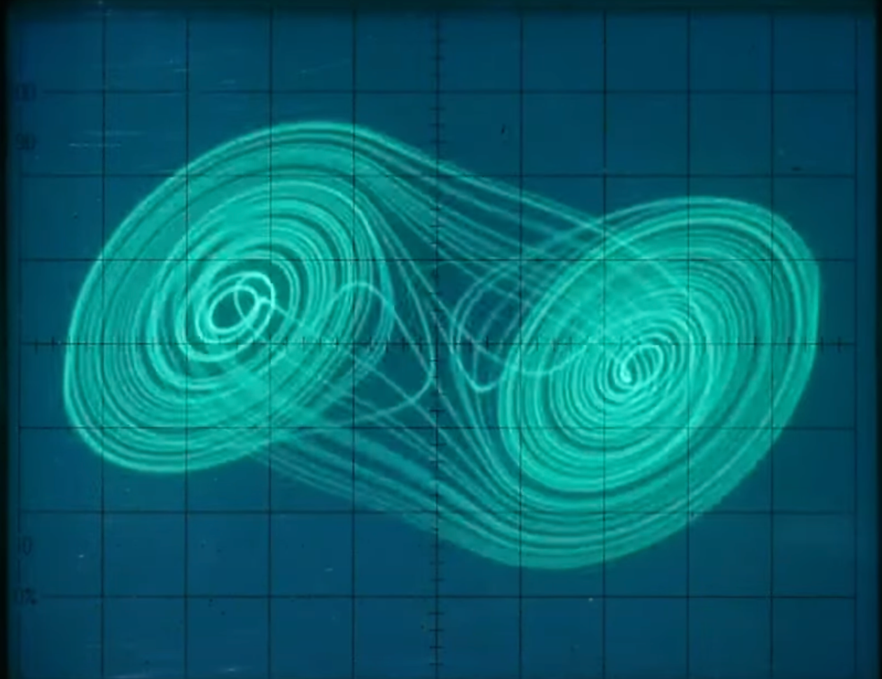
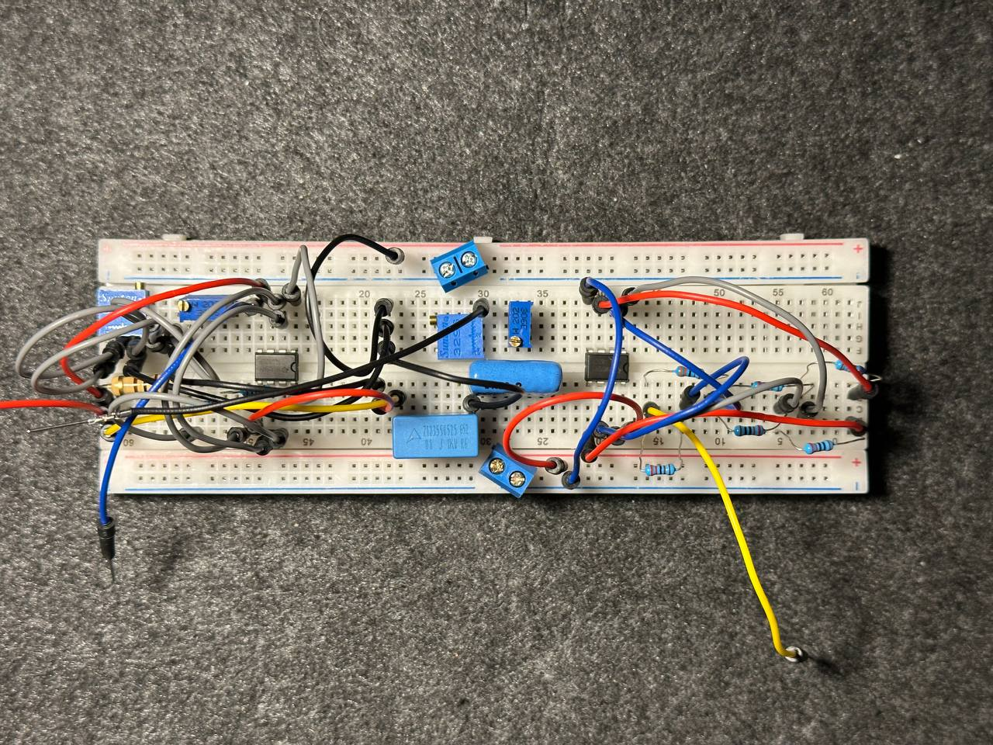
Аппаратная реализация
Аттрактор типа «Двойной завиток»

Slide 15
ПОЛУЧЕНИЕ СЛУЧАЙНЫХ ЧИСЕЛ

Slide 16
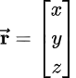
Получение случайных чисел
x > 0 – правое состояние
x < 0 – левое состояние
Вектор состояния:
Для нашей системы:
- характерное время системы
=
5 ms
=
10
Мы будем следить за состояниями системы
Гипотеза:
Вероятности нахождения системы в левом или правом состояниях равны
Правое состояние - 0
Тогда примем:
Двоичная последовательность
Левое состояние - 1

Slide 17
ОБРАБОТКА ДАННЫХ И РЕЗУЛЬТАТЫ

Slide 18
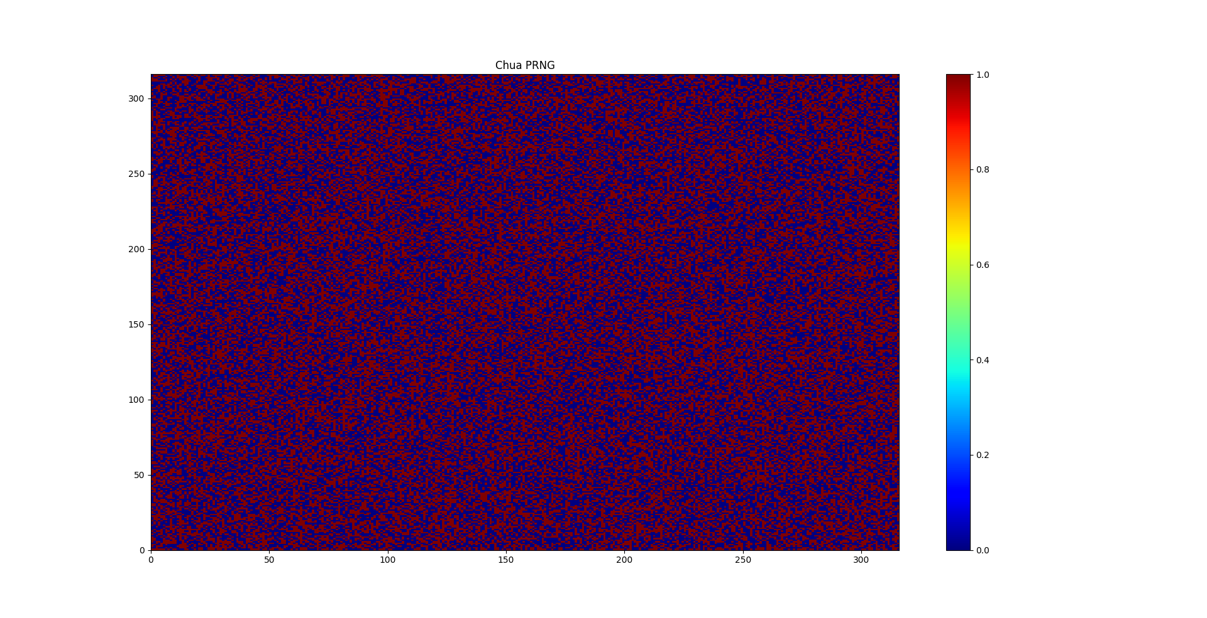
Визуализация последовательности
Пример:
100101011
1
0
0
1
0
1
0
1
1
НЕТ явных закономерностей

Slide 19
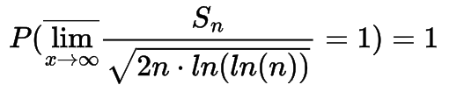
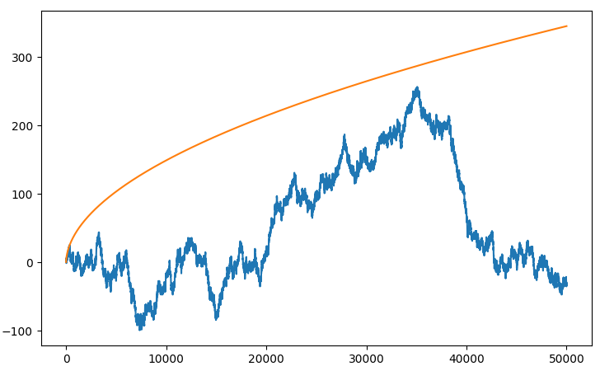
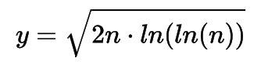
Проверка законом повторного логарифма
Закон повторного логарифма:
Пример:
1
0
0
1
0
1
-1
-1
1
-1

Slide 20
Тесты NIST
Экспериментальные данные
Экспериментальная статистика
Теория вероятности
Эталонная статистика
Сравнениваем экспериментальную и
Эталонную статистики
P - value
Вероятность того, что генератор выдаёт истинные случайные числа
P > 0.01 последовательность случайная

Slide 21
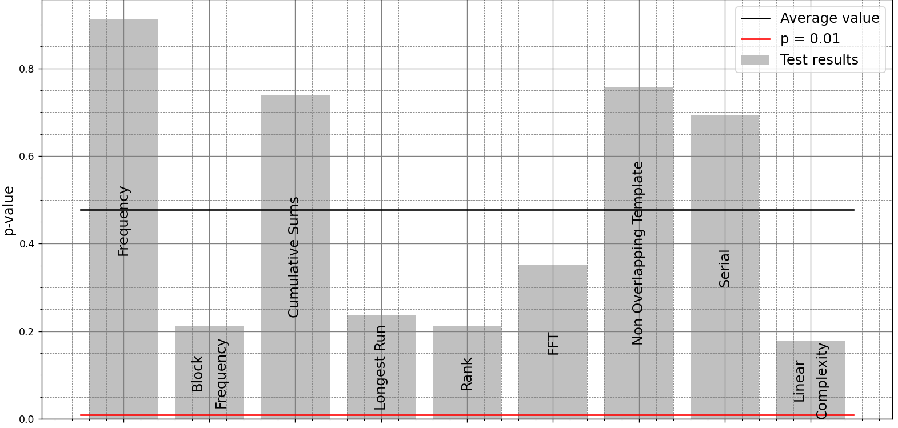
Результаты тестов NIST
Все значения P – values выше чем 0.01, таким образом,
генерируемая последовательность случайна

Slide 22
Результаты
Поведение системы было описано математически и изучено численно и экспериментально. Теоретические предположения совпадают с результатами эксперимента.
С помощью разработанного метода можно получить случайные числа.

Slide 23
Литература
[1] L. Chua, “The genesis of Chua’s sircuit”, 1992
[2] D. V. Sivukhin, “Electricity” 6th Edition, FITMAZLIT, Moscow, 2019.
[3] V.I. Arnold, “Ordinary Differential Equations”, 4 th edition, Izhevsk, 2000
[4] Y.S. Ilyashenko, “Attractors of Dynamic Systems”, 2008
[5] A.S. Dmitriev, “Chaos generators”, Moscow
[6] NIST, “A Statistical Test Suite for Random and Pseudorandom Number Generators for Cryptographic Applications ”, 2010

Slide 24
ДОПОЛНИТЕЛЬНЫЕ СЛАЙДЫ

Slide 25
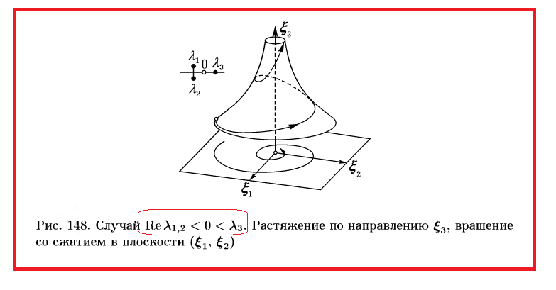
Положения равновесия

Slide 26
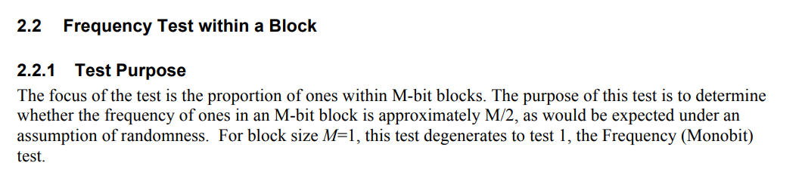
Пример теста NIST

